Slide 1


Khởi động

Slide 2



Bài trước em học bài gì
Danh sách học sinh
Notes:
Thiết kế bởi: Hương Thảo - tranthao121006@gmail.com

Slide 3

Là 1 bản liệt kê tên, thường được sắp xếp vào một bảng là nghĩa của từ nào?
Danh sách

Slide 4

Bài danh sách học sinh có mấy đoạn?
3 đoạn

Slide 5


Chúc mừng các em

Slide 6



Tiết 3: Viết

Slide 7
Cái trống trường em
Buồn không hả trống
Trong những ngày hè
Bọn mình đi vắng
Chỉ còn tiếng ve?
Kìa trống đang gọi:
Tùng! Tùng! Tùng! Tùng!
Các dấu câu:
Dấu hỏi
Dấu hai chấm
Dấu chấm than
Cái trống lặng im
Nghiêng đầu trên giá
Chắc thấy chúng em
Nó mừng vui quá!

Slide 8



Các từ dễ viết sai
trên giá
trống
nghiêng
lặng im
Khi viết đoạn thơ cần chú ý điều gì?

Slide 9

VIẾT BÀI
Học sinh viết bài vào vở ô li

Slide 10
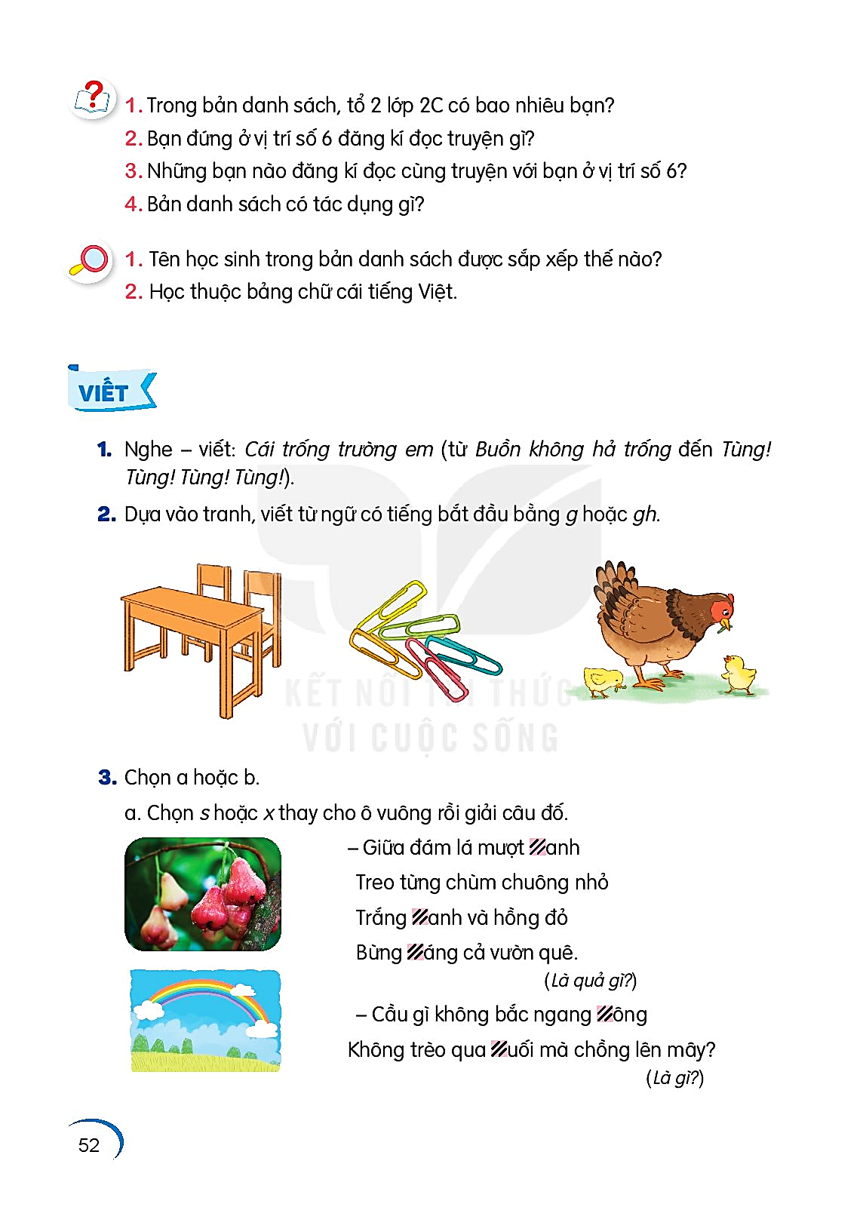
2. Dựa vào tranh, viết từ ngữ có tiếng bắt đầu bằng g hoặc gh
ghế/bàn ghế
ghim/cái ghim
gà/đàn gà
Notes:
Bài giảng thiết kế bởi: Hương Thảo - tranthao121006@gmail.com

Slide 11


3. Chọn a hoặc b
a. Chọn x hoặc s thay cho ô vuông
Giữa đám lá mượt xanh
Treo từng chùm chuông nhỏ
Trắng xanh và hồng đỏ
Bừng sáng cả vườn quê
Notes:
Bài giảng thiết kế bởi: Hương Thảo - tranthao121006@gmail.com

Slide 12
Cầu gì không bắc ngang sông
Không trèo qua suối mà chồng lên mây

Slide 13

3. Chọn dấu hỏi hoặc dấu ngã cho chữ in đậm.
~
Mắt cua ngôi nhà
Là nhưng ô cưa
Hai cánh khép mơ
Như hai hàng mi
Môi khi người đi
Mắt buồn ngủ miết
Người về mắt vui
Thức không biết mệt.
~

Slide 14



Củng cố,
dặn dò

